Slide 1
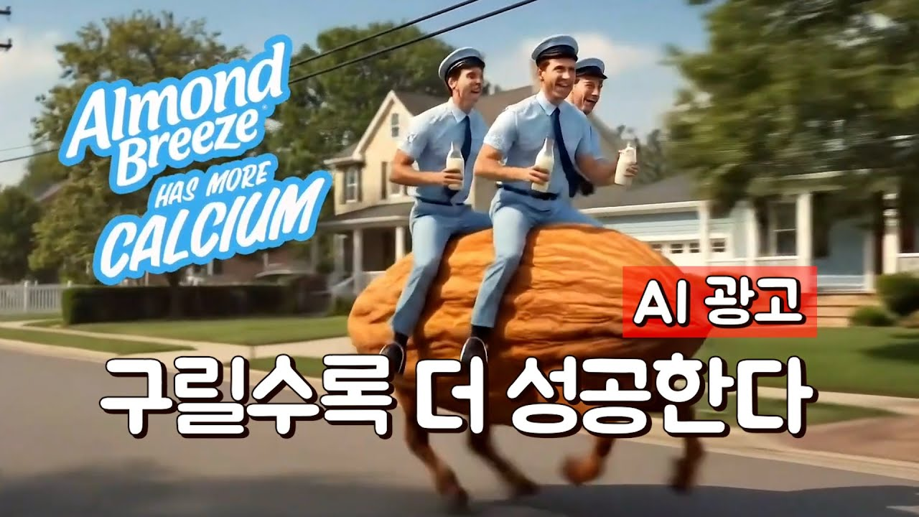
DREAMLABS COLLECTOR
AI광고. 어차피 구릴 거 대놓고 구리게 만들자
이 영상은 식물성 음료 브랜드 아몬드 브리즈가 AI 콘텐츠의 현재 한계를 역이용하여 성공적인 광고 캠페인을 펼친 사례를 분석합니다. 일반적으로 AI 생성물의 낮은 퀄리티를 비판하는 대신, 의도적으로 조잡하고 병맛스러운 AI 광고안을 선보여 오히려 소비자들의 이목을 끈 전략입니다. 미국의 팝 밴드 조나스 브라더스를 활용하여 "It's really good."이란 심플한 메시지를 전달함으로써, AI의 불완전함을 유머 코드로 승화시킨 마케팅 접근법을 보여줍니다. 이는 AI 기술의 발전 방향과 무관하게 현 시점의 특성을 영리하게 활용한 비즈니스 전략으로 평가됩니다.
CHANNEL
VIDEO ID
WLDO
lW6ejdOd7Qo
source: https://www.youtube.com/watch?v=lW6ejdOd7Qo | video_id: lW6ejdOd7Qo | generated: 2026-07-18T15:23:44Z

Slide 2
Executive Summary
영상 시청 전 빠른 정보 습득을 위한 요약
SUMMARY
이 영상은 식물성 음료 브랜드 아몬드 브리즈가 AI 콘텐츠의 현재 한계를 역이용하여 성공적인 광고 캠페인을 펼친 사례를 분석합니다. 일반적으로 AI 생성물의 낮은 퀄리티를 비판하는 대신, 의도적으로 조잡하고 병맛스러운 AI 광고안을 선보여 오히려 소비자들의 이목을 끈 전략입니다. 미국의 팝 밴드 조나스 브라더스를 활용하여 "It's really good."이란 심플한 메시지를 전달함으로써, AI의 불완전함을 유머 코드로 승화시킨 마케팅 접근법을 보여줍니다. 이는 AI 기술의 발전 방향과 무관하게 현 시점의 특성을 영리하게 활용한 비즈니스 전략으로 평가됩니다.
source: https://www.youtube.com/watch?v=lW6ejdOd7Qo | video_id: lW6ejdOd7Qo | generated: 2026-07-18T15:23:44Z

Slide 3
Video Structure
영상 구성과 논리 흐름
01
트랜스크립트 부재로 메타데이터 기반 추론:
02
영상 도입부: AI 광고의 일반적인 문제점 또는 트렌드 제시 (추정)
03
아몬드 브리즈의 AI 광고 캠페인 소개
04
캠페인의 핵심 전략 설명: '조잡함'을 활용한 역발상
05
조나스 브라더스가 등장하는 광고안 예시 및 반응 (추정)
06
캠페인의 성공 요인 및 시사점 분석 (추정)
source: https://www.youtube.com/watch?v=lW6ejdOd7Qo | video_id: lW6ejdOd7Qo | generated: 2026-07-18T15:23:44Z

Slide 4
Key Ideas
정보게시물로 전환할 핵심 아이디어
01
AI 생성 콘텐츠의 현 한계(조잡함)를 마케팅 기회로 전환하는 역발상 전략.
02
'AI Slop' 현상을 부정적으로만 보지 않고, 의도적인 유머 요소로 활용 가능성.
03
유명인(조나스 브라더스)을 활용하여 단순하고 명확한 메시지를 전달하는 효과적인 커뮤니케이션.
04
기술의 완벽함 추구와 별개로, 현 기술 수준의 특성을 영리하게 활용하는 비즈니스 통찰력.
05
소비자들이 AI 콘텐츠에 대해 가지는 선입견을 깨고 새로운 경험을 제공하는 방식.
06
브랜드가 논란의 여지가 있는 기술을 활용할 때, 솔직하고 유머러스한 접근이 긍정적 반응을 이끌 수 있음.
source: https://www.youtube.com/watch?v=lW6ejdOd7Qo | video_id: lW6ejdOd7Qo | generated: 2026-07-18T15:23:44Z

Slide 5
DreamLabs Application
DreamLabs 내부 적용 관점
01
DreamLabs 내부 커뮤니케이션 또는 초기 컨셉 시각화 시, 의도적으로 '저품질 AI'를 활용한 유머러스한 접근 방식 검토.
02
새로운 AI 기능이나 제품을 소개할 때, 아직 완벽하지 않은 부분을 솔직하게 드러내면서도 재미를 주는 마케팅 전략 구상.
03
'AI Slop'과 같은 현상을 단순히 기술적 한계로만 보지 않고, 특정 상황에서 창의적인 콘텐츠 소재로 활용할 가능성 탐색.
04
내부 브리핑 자료나 발표에서 복잡한 기술 설명을 유머러스한 AI 생성 이미지/영상으로 보완하여 참여도 증진.
05
AI 기반 콘텐츠 제작 도구 개발 시, '의도된 불완전성'을 하나의 스타일 옵션으로 제공하는 아이디어 고려.
source: https://www.youtube.com/watch?v=lW6ejdOd7Qo | video_id: lW6ejdOd7Qo | generated: 2026-07-18T15:23:44Z

Slide 6
Verification Required
모델 추론/metadata 한계/원본 확인 필요
01
실제 아몬드 브리즈 AI 광고 영상 (참고 영상 링크) 시청을 통한 '조잡함'과 '병맛' 컨셉의 구체적인 내용 확인.
02
조나스 브라더스가 광고에서 "It's really good."이라고 말하는 맥락과 톤앤매너 확인.
03
해당 광고 캠페인의 실제 시장 반응 및 성과 데이터 (예: 판매량, 브랜드 인지도 변화) 확인 (메타데이터에 없음).
04
'AI Slop'이라는 용어가 광고 업계에서 실제로 어떻게 사용되고 있는지 추가 리서치.
source: https://www.youtube.com/watch?v=lW6ejdOd7Qo | video_id: lW6ejdOd7Qo | generated: 2026-07-18T15:23:44Z

Slide 7
Source & Download Metadata
게시물과 문서 산출물 추적 정보
METADATA
Title: AI광고. 어차피 구릴 거 대놓고 구리게 만들자
Channel: WLDO
Video ID: lW6ejdOd7Qo
Source URL: https://www.youtube.com/watch?v=lW6ejdOd7Qo
Playlist ID: PLHwM6idVO2zyqi2IZeDAiP5QBqRXd2Zyh
Generated at: 2026-07-18T15:23:44Z
Source basis: metadata_and_model_inference
source: https://www.youtube.com/watch?v=lW6ejdOd7Qo | video_id: lW6ejdOd7Qo | generated: 2026-07-18T15:23:44Z

